Slide 1
策略一

Slide 2
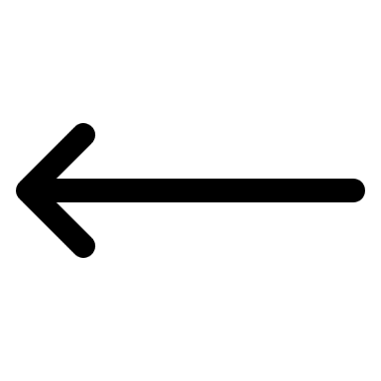
Ｐ
買入
賣出
t

Slide 3
核心概念：
結合 Buy-and-hold 與 Grid Strategy 之精神。
if Pt < min buy-in price:
keep buying in Qt;
min buy-in price <- Pt;
else if Pt > max buy-in price:
sell all out;

Slide 4
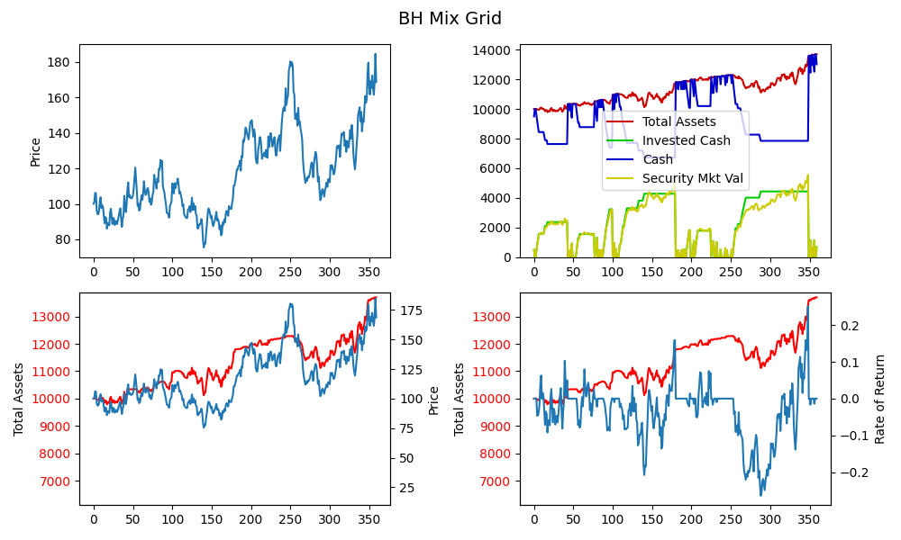

Slide 5
Pros
Cons
一天至多一次交易，較網格交易節省交易成本。
若價格久久未創新高，則需自行選擇出場時機（否則易有資金套牢風險）。
Ｐ
t

Slide 6
資金套牢風險
指在不得融資之限制下「缺乏足夠現金執行給定策略」之情形發生的機率。
本策略的資金套牢風險
主要由 Q Function 的兩個參數決定
Q Function = Q(r, M)

Slide 7
Q if all in
Multiplier Function
Qt = R * (casht-1 / Pt) * M(Pt, Pb,max)
Risk Factor

Slide 8
Choices for Risk Factor
r = const.
建議值：1%~5%
r = (Pb,min - Pt ) / Pb,min | t>0
const. | t=0
與上次購入價的價差百分比

Slide 9
Choices for M Function
degree of aggression
M = Pb,max / Pt（價格跌得越低，M↑）
M = const.
M = Pt / Pb,max（價格跌得越低，M↓）
…

Slide 10
M
M
Pt / Pb,max
Pt / Pb,max
M
M
Pt / Pb,max
Pt / Pb,max

Slide 11
交易時間點：
此交易策略的設定為一天一次，但交易的時間點為何？以下提供兩個策略：
固定時間點
如：每天中午 12:00 以該時刻市價成交。（此策略不考慮一天內的市價波動）
MA(n)
以近 n 筆成交價的 MA 作為下一刻的願賣／付價，若時段內皆無法成交則以時段末價成交。（詳見下頁圖）
此部分程式碼目前未實作。

Slide 12
1 day
Ｐ
t

Slide 13
特色：
可能在價格長期下跌後稍微回升便獲利，此時可提早出場，此點優於 buy-and-hold。
適合情境：
開口向上的「碗狀」價格走勢。
適合標的：
逢高檔回調、未來仍具展望之公司股票。
大盤 ETF。

Slide 14
碗狀

Slide 15
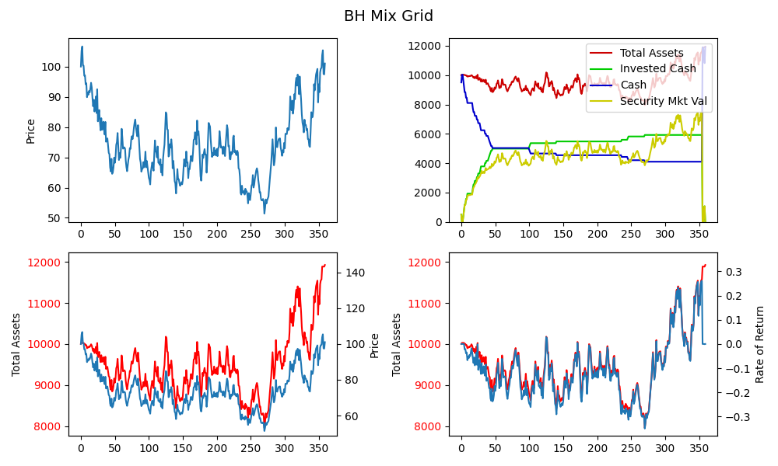
碗狀，微幅回升

Slide 16
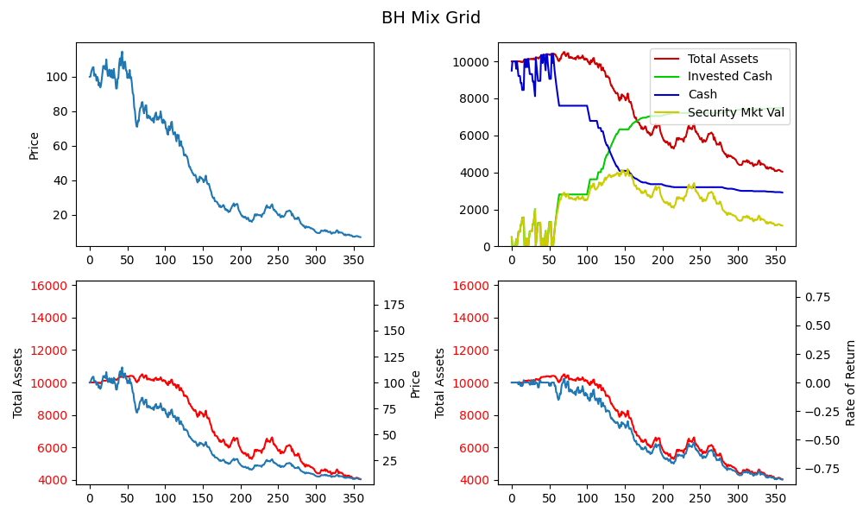
熊市

Slide 17
策略二

Slide 18


Ｐ
買入
賣出
t

Slide 19
核心概念：
修正版的「追漲殺跌」
if Pt > P yesterday:
buy in Qt;
record += (Pt, Qt);
else if Pt < P yesterday:
qToBeSold = 0
for each in record:
if each.P < Pt:
qToBeSold += each.Q;
else:
each.P -= epsilon;

Slide 20
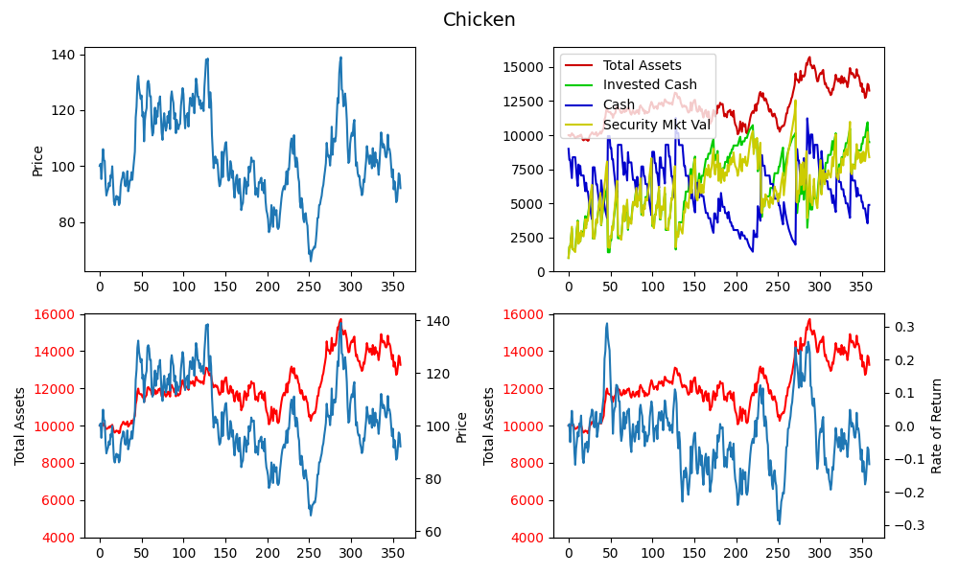

Slide 21
Cons
最後出場時，通常存在部分買在高點之標的必須賠售。

Slide 22
認賠退場機制
買在高點的標的，其願賣價格當然可以一直維持在成本價，但如果股價過了很久仍遲遲未漲超過該價格，甚至反而呈下坡趨勢，則該高點標的所帶來的損失也將越來越多。
因此另一個選擇是讓願賣價格隨時間逐步下降，如此當價格過了一段時間上漲至「接近但未超過」成本價時，便可認賠退場。
P
time
Suggestion:
Pt+1,willing = 0.999 * Pt,willing

Slide 23
Q if all in
Multiplier Function
Qt = R * (casht-1 / Pt) * M(Pt, Pb,max)
Risk Factor
Q if all in
Multiplier Function
Qt = R * (casht-1 / Pt) * M(Pt, Ps,min)
Risk Factor
建議值:1%~5%

Slide 24
Choices for M Function
degree of aggression
M = const.
M = Ps,min / Pt（價格漲得越高，M↓）
M = (Ps,min / Pt)^2
…

Slide 25
M
M
M
Pt/Ps,min
Pt/Ps,min
Pt/Ps,min

Slide 26
M
M
M
Pt/Ps,min
Pt/Ps,min
Pt/Ps,min
Empirically speaking:
M = const. is simple and not significantly worse.

Slide 27
特色：
相較於策略一，較不易錯失牛市所帶來的高額報酬。
但相對地，此策略面臨長期熊市時則會顯得更加束手無策。
適合情境：
緩漲緩跌的「峰形」價格走勢。
適合標的：
逢低檔、單日股價波動大之公司股票。

Slide 28
牛市

Slide 29
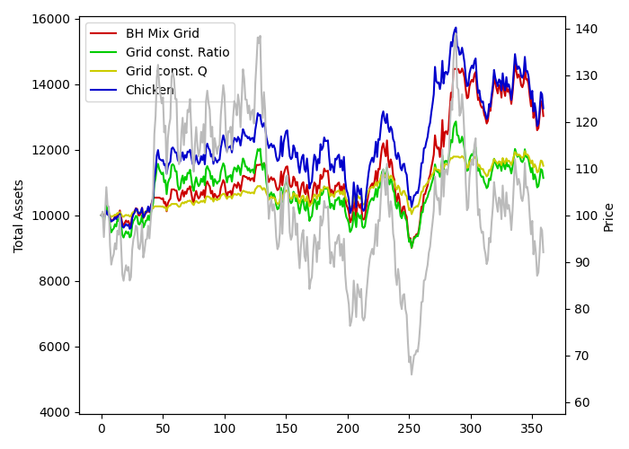
牛市

Slide 30
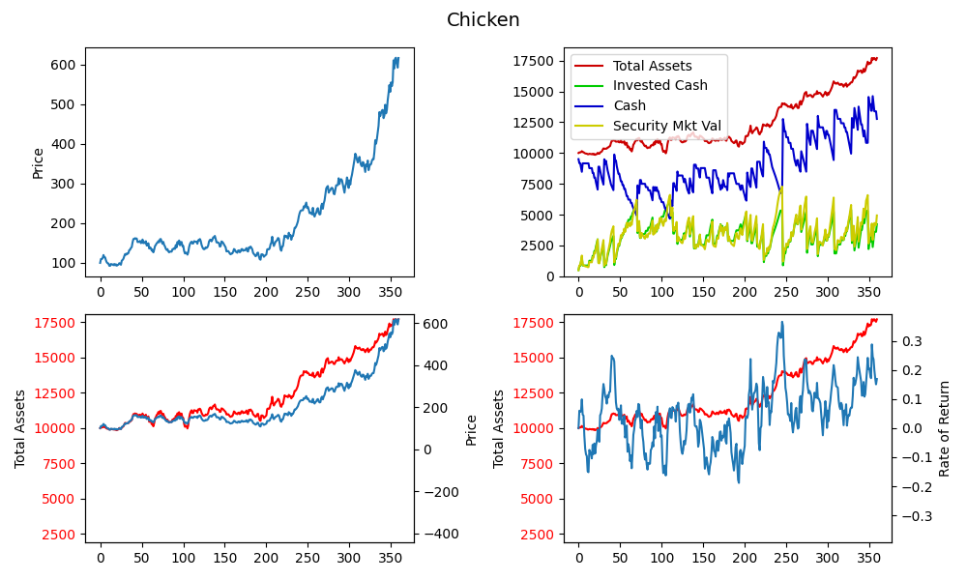
連續牛市

Slide 31
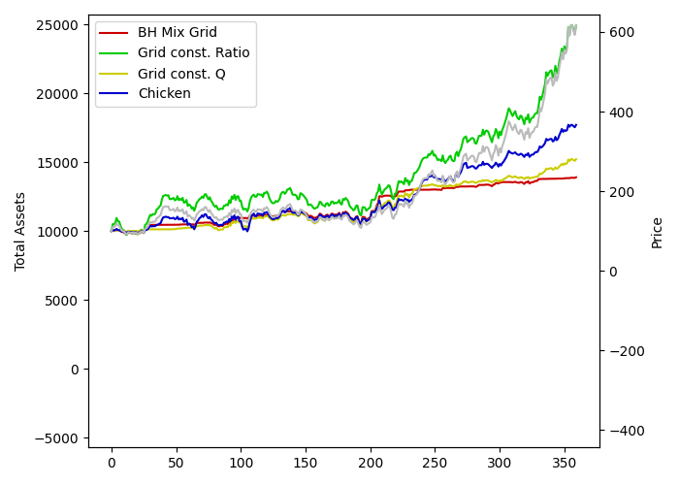
連續牛市

Slide 32
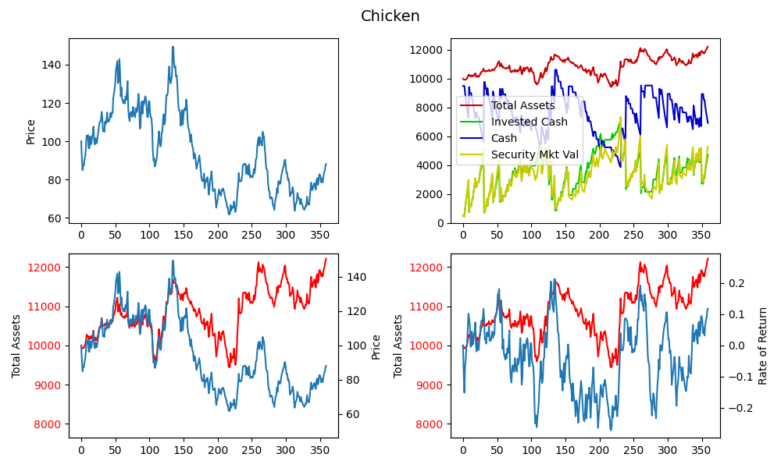
緩漲緩跌

Slide 33
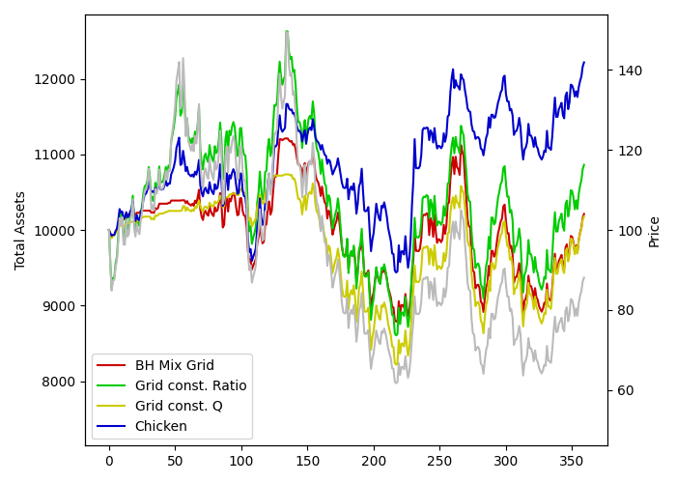
緩漲緩跌

Slide 34
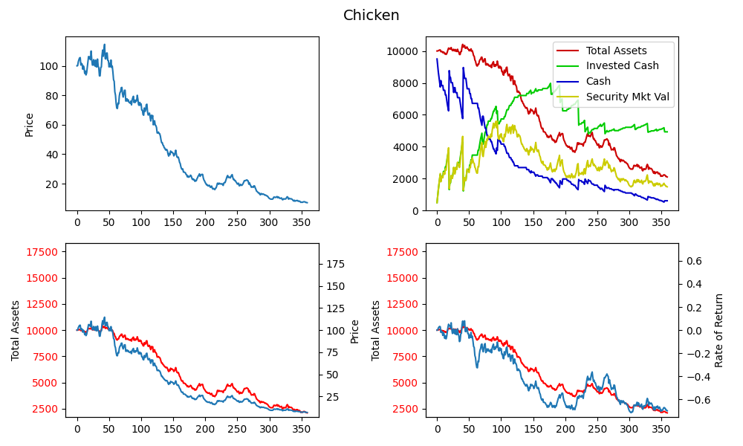
熊市

Slide 35
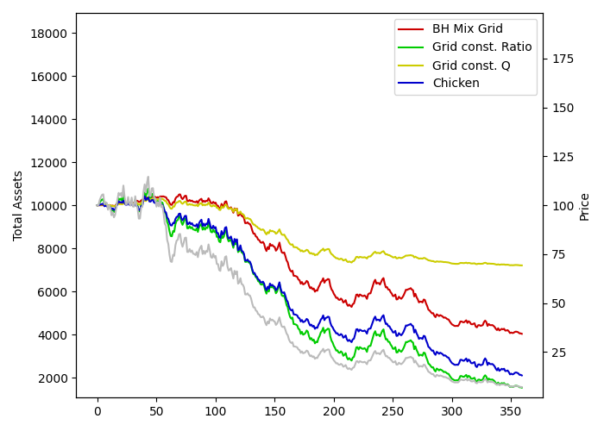
熊市

Slide 36
熊市

Slide 37
Q
若策略二在決定是否追高時，
參考 MA5 是否較不會被單日行情所騙？

Slide 38
A
Empirically speaking:
No. 如果 MA5 在短期上漲趨勢中的最後一天（最高點）才開始上揚，那你只是錯失了更多買在相對低點的機會而已。

